Slide 1
دانشگاه علوم پزشکی گیلان
شبکه بهداشت و درمان شهرستان فومن
برنامه ملی مبارزه با بیماریهای واگیر

Slide 2
تب خونریزی دهنده کریمه کنگو
(Congo Crimean Hemorrhagic Fever)

Slide 3
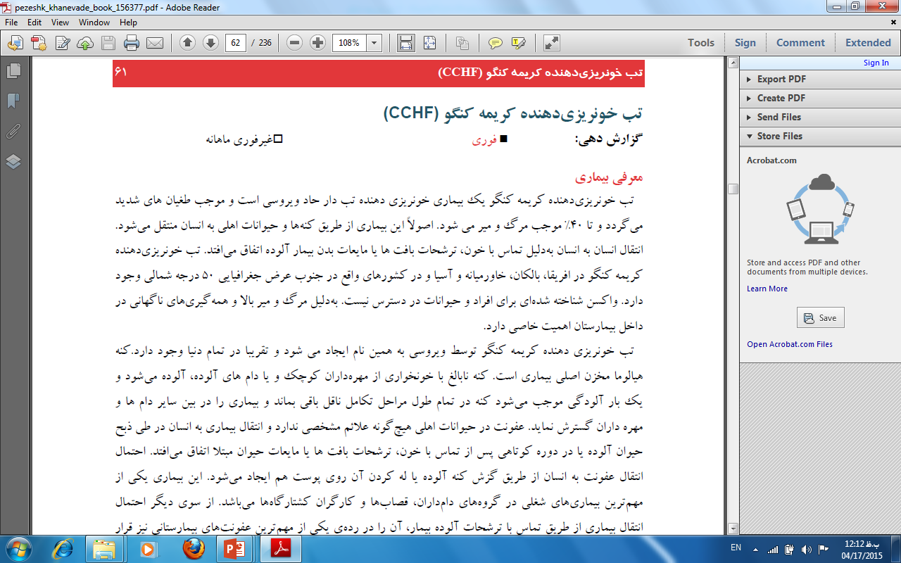
معرفي بيماري
تب خونريزي دهنده كريمه كنگو يك بيماري خونريزي دهنده تب دار حاد ويروسي است و موجب طغيان هاي شديد مي گردد و تا 40 % موجب مرگ و مير مي شود

Slide 4
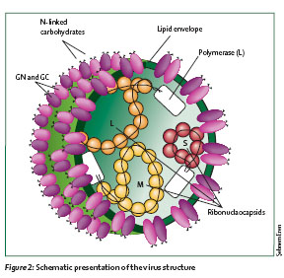
عامل بيماري ويروسي از خانواده Bunyaviridae و جنس Nairovirus مي‏باشد. اين ويروس داراي پوشش پروتئيني ( Envelop) است و قطر ساختمان ويروس nm100 – 85 مي باشد واز گروه RNA هاي يك رشته‏اي مي‏باشد.

Slide 5
تب هموراژيك – كنگو كريمه يك تب خونريزي دهنده ويروسي است كه اولين باربصورت حاد در طي سالهاي 1944- 1945 باعث ابتلاي بيش از 200نفر درمنطقه كريمه واقع در اوکراین ( اتحاد جماهيرشوروي سابق) شده است .
عامل بيماري بعدها در سال 1956 بهمراه علائم مشابه در كنگو واقع در قاره آفريقا شناسائي شد. بهمين خاطر نام اين بيماري تركيبي از هر دو محل كريمه و كنگو انتخاب گرديد.

Slide 6
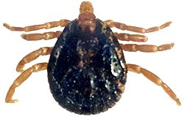
اين بيماري از طريق كنه ها و حيوانات اهلي به انسان منتقل مي شود.
انتقال انسان به انسان به دليل تماس با خون، ترشحات بافت ها يا مايعات بدن بيمار آلوده اتفاق مي افتد.
كنه هيالوما مخزن اصلي بيماري است. كنه نابالغ با خونخواري از مهر ه داران كوچك و يا دام هاي آلوده، آلوده مي شود و يك بار آلودگي موجب مي شود كنه در تمام طول مراحل تكامل ناقل باقي بماند و بيماري را در بين ساير دام ها ومهره داران گسترش نمايد.

Slide 7
میزبانهای CCHF شامل طيف وسيعي از حيوانات اهلي و وحشي مانند گاو، گوسفند و بز مي باشند. بسياري از پرندگان به عفونت مقاومت دارند؛ ولي شتر مرغ حساس است و در مناطق اندميك ممكن است شيوع بالايي داشته باشد. آلودگي كارگران مراكز پرورش شتر مرغ بيشتر از طريق بريدگي و خراش هاي پوستي ايجاد شده است .

Slide 8
انسان نيز در اثر تماس مستقيم ( پوششهاي مخاطي) با خون و ترشحات يا بافتهاي آلوده دام (بخصوص افرادي كه درصنعت دام نقش دارند از جمله دامپزشكان، دامپروران، كاركنان كشتارگاه) و يا كاركنان بيمارستان مثل پزشكان، پرستاران، بهياران، و…. در اثر تماس با افراد بيمار و يا وسايل آلوده آنها به بيماري مبتلا مي‏شود.
ضمنا از طريق تنفس در تماس با دامهاي آلوده نيز امكان ابتلا وجود دارد.
امكان انتقال در بيمارستان به دنبال استريل كردن نامناسب وسايل پزشكي و استفاده مجدد از وسايل پزشكي آلوده وجود دارد.
عفونت در حيوانات اهلي هيچ گونه علائم مشخصي ندارد.

Slide 9
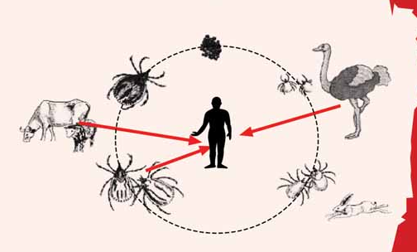
چرخه بیماری

Slide 10
در ايران اولين بار ويروس در سال 1349 با جدا شدن آنتي باديCCHF از سرم 45 گوسفند كه از تهران به مسكوفرستاده شده بودند شناسايي شد.
در سال 1354 سعيدي و همكاران آنتي بادي ويروس را در 48 نفر از 351 نفر ساكن در مناطق درياي خزر و آذربايجان شرقي جدا كردند. از سال 1378 موارد مشكوك و قطعي بيماري در ايران شناسايي و گزارش شد ه اند.

Slide 11
براساس آخرين گزار شهاي بيماري در سال 1390 تعداد 79 مورد قطعي شناسايي و گزارش شد ه اند كه
14% مورد منجر به مرگ شده است.
ميزان كشندگي بيماري درصورت مراقبت مناسب و درمان به موقع، كمتر از 20% است.
بيماري در استان هاي سيستان و بلوچستان، اصفهان، خراسان رضوي، خوزستان و فارس از بروز بيشتري برخوردار است.
پس از آن تهران، كرمان، يزد، هرمزگان، كردستان، كرمانشاه و بوشهر موارد كمتري گزارش كرده اند.

Slide 12
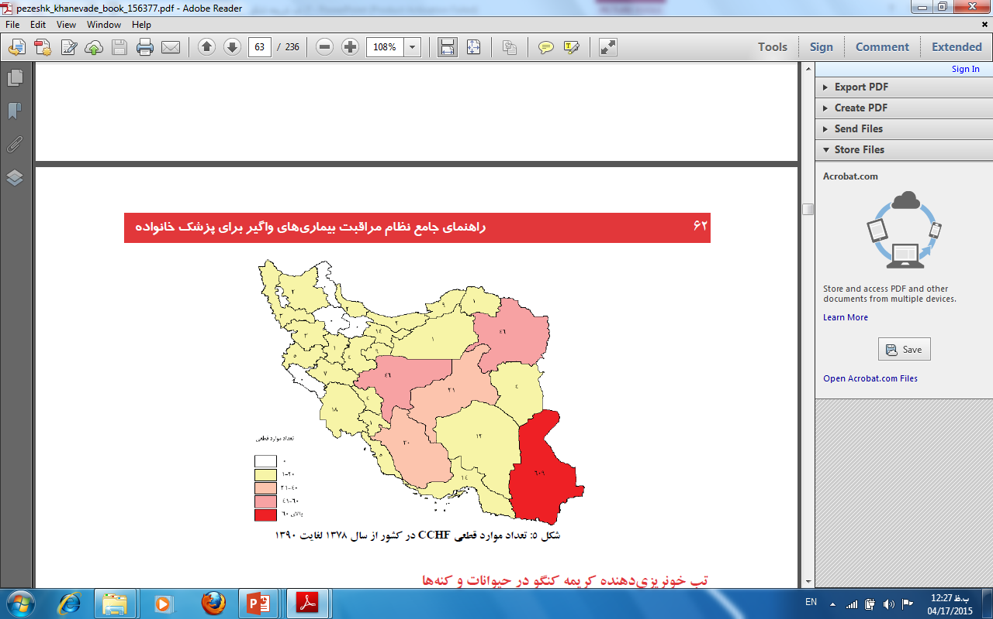

Slide 13
علائم باليني
پس از آلودگي توسط كنه، دوره كمون معمولاً 1 تا 3 روز و حداكثر 9 روز است.
دوره كمون پس از تماس با خون يا بافت هاي آلوده معمولاً 5 تا 6 روز و حداكثر 13 روز مي باشد
علائم به طور ناگهاني با تب، ضعف، درد عضلاني، سرگيجه، درد و سفتي گردن، درد پشت، سردرد، سوزش چشم ها و دوبيني (حساسيت به نور) شروع مي شود. ممكن است حالت تهوع، استفراغ، اسهال، دل درد، سرفه و گلودرد و به دنبال آن تغييرات خلقي و اختلال هوشياري ايجاد شود.
بعد از 2 تا 4 روز حالت خواب آلودگي، افسردگي و دل درد درقسمت راست بالاي شكم به همراه هپاتومگالي اتفاق مي افتد.

Slide 14
ساير نشانه ها شامل افزايش ضربان قلب، بزرگي غدد لنفاوي، و پتشي در پوست يا غشا مخاطي مانند دهان و حلق مي باشند. پتشي ها ممكن است به اكيموز تبديل يا ساير تظاهرات خونريزي دهنده مثل ملنا، هماچوري و خونريزي از بيني، لثه و رحم ايجاد شود و گاهي خلط خوني، خونريزي در ملتحمه و گوش ها نيز ديده مي شود.
ميزان مرگ و ميرCCHF به طور متوسط 30 % است و در هفته دوم بيماري اتفاق مي افتد. در بيماران بهبود يافته بهبودي معمولاً از روز 9 يا 10 شروع مي شود.

Slide 15
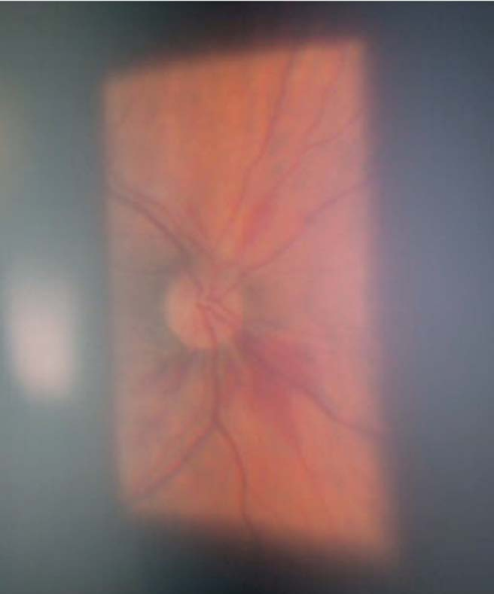
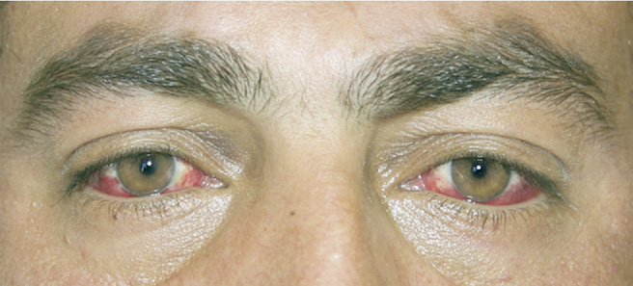
عوارض چشمی در CCHF هموراژی رتینال خونریزی ملتحمه

Slide 16
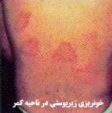

Slide 17
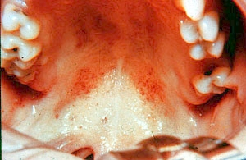
خونریزی های پتشیال بویژه در کام مشاهده میشود که میتواند پیش درآمد مرحله خونریزی دهنده باشد.

Slide 18
بيماراني كه سرنوشت شان به مرگ منتهي مي شود معمولاً علائم آن ها به طور سريع حتي در روزهاي اول بيماري تغييرمي كند و همچنين لكوسيتوز بيشتر از لكوپني وجود دارد.
مرگ به دليل از دست دادن خون ، خونريزي مغزي، كمبود مايعات به دليل اسهال، يا ادم ريوي ممكن است ايجاد شود.

Slide 19
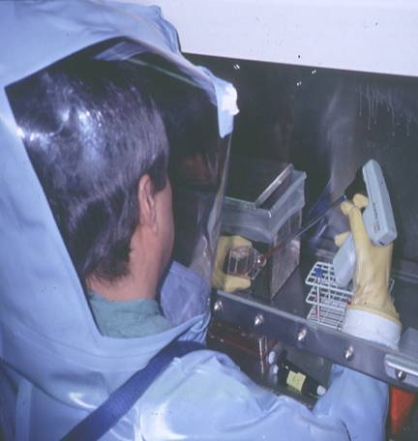
تشخيص
روش هاي مختلف سرولوژيك منجمله روش ELISA جهت تشخيص آنتي بادي هاي
IgG و IgM عليه ويروس مربوطه.
بررسي بوسيله PCR
روش جداسازي ويروس به وسيله كشت سلولي
در موارد كشنده همچنين در چند روز اول بيماري، معمولاً آنتي بادي قابل اندازه گيري در خون وجود ندارد. در اين موارد تشخيص ير اساس جدا كردن RNA در خون يا نمونه هاي بافتي است.
نمونه هاي بيماران بسيار خطرناك و مسري مي باشد و با دقت بايستي با آن ها برخورد كرد.

Slide 20
تعاريف
مورد مشكوك: شروع ناگهاني بيماري با تب همراه با درد عضلات و خونريزي (شامل: راش، پتشي، خونريزي از بيني و مخاط دهان، استفراغ خوني يا ملنا، هماچوري)، به علاوه سابقه اپيدميولوژيك (سابقه گزش با كنه و يا له كردن كنه با دست، تماس مستقيم با خون تازه يا ساير بافت هاي حيوانات آلوده، تماس مستقيم با خون و ترشحات يا مواد دفعي بيمار قطعي يا محتمل به CCHF و اقامت يا مسافرت در محيط روستايي كه احتمال تماس با دام ها يا كنه وجود داشته باشد).
مورد محتمل: مورد مشكوك به اضافه ترومبوسيتوپني كه مي تواند با لكوپني يا لكوسيتوز نيز همراه باشد.
مورد قطعي: موارد محتمل به علاوه ي تست سرولوژيك مثبت يا جدا كردن ويروس.

Slide 21
اقدامات مورد نياز
الف- مراقبت
كليه موارد مشكوك بايد ضمن گزارش فوري تلفني به مركز بهداشت شهرستان، به صورت فوري به بيمارستان
ارجاع داده شوند.
بررسي بيماري با معاينه بيمار، دريافت شرح حال و شغل بيمار، محلهاي مسافرت احتمالي و سابقه تماس با دام و كنه كامل و طبقه بندي باليني انجام مي شود.
داروي مورد نياز بيمار توسط مركز بهداشت شهرستان در اختيار بيمارستان قرار داده مي شود.
پس از تكميل شرح حال، موارد در تماس با بيمار از نظر تماس با ترشحات بيمار، تماس احتمالي با دام يا كنه و
علائم بيماري بايد مورد بررسي قرار گيرند.

Slide 22
جمع آوري و انتقال نمونه ها: نمونه سرم خون بيماران به تعداد 3 عدد و به فواصل زماني زير تهيه مي شود:
نمونه اول بلافاصله بعد از تشخيص
نمونه دوم 5 روز پس از نمونه اول
نمونه سوم 10 روز بعد از نمونه اول.
اين نمونه ها تحت نظر امور آزمايشگاه هاي استان و مركز بهداشت استان تهيه و در شرايط زنجيره سرد به آزمايشگاه رفرانس كشوري (انستيتو پاستور ايران) ارسال مي شود.

Slide 23
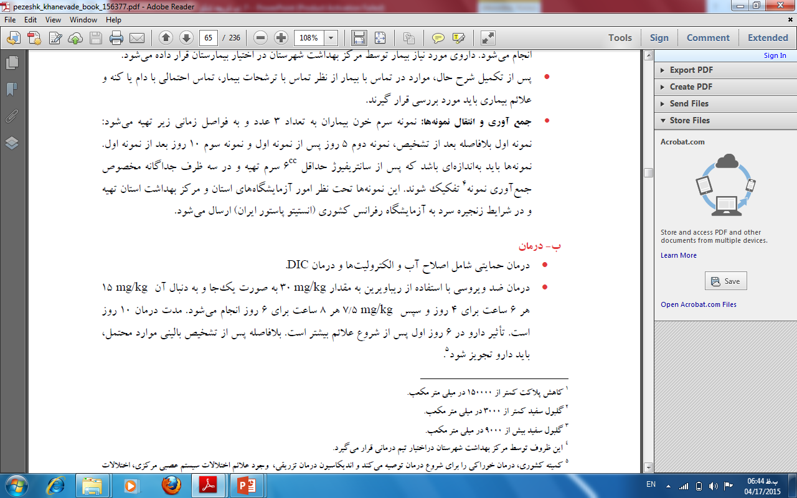

Slide 24
ج- پيشگيري
كنترل CCHF در حيوانات و كنه ها
كنترل CCHFدر حيوانات و كنه ها بسيار دشوار است؛ زيرا چرخه كنه – حيوان – كنه قابل شناسايي نيست و عفونت در حيوانات اهلي معمولاً آشكار نيست.
همچنين كنه هاي ناقل متعدد و گسترده هستند؛ بنابر اين كنترل كنه ها با كنه كش ها خوشبينانه است؛
واكسني براي پيشگيري در حيوانات در دسترس نيست.
كاهش خطر آلودگي در افراد
اگرچه واكسن ويروس غير فعال شده حاصل از مغز موش بر عليه CCHF ساخته و به طور محدود در اروپاي شرقي استفاده شده است، اما به طور معمول يك واكسن مورد اطمينان و موثري نيست كه به طور گسترده مورد استفاده قرار گيرد؛ لذا تنها راه كاهش آلودگي در انسان به وسيله ارتقا آگاهي افراد در مورد عوامل خطر و كاهش تماس با ويروس مي باشد.

Slide 25
جهت بالا بردن آگاهي بهداشتي جامعه و گروه هاي در معرض خطر بايستي به موارد زير توجه خاص شود:
پوشيدن لباس مناسب (آستين بلند، شلوار بلند).
پوشيدن لباس هاي روشن براي تشخيص ساده كنه روي آن.
استفاده از كنه كش ها بر روي لباس.
استفاده از دور كننده هاي تائيد شده بر روي پوست و لباس.
به طور منظم پوست و لبا سها براي وجود كنه بررسي شوند و اگر كنه مشاهده شد به طور مناسب جدا شوند.
مكان و هر جايي كه شرايط مناسب براي زندگي كنه ها را فراهم آورده است شناسايي و به طورمناسب پاکسازی گردند.

Slide 26
كاهش خطر انتقال از حيوان به انسان
در مناطق بومي در هنگام حمل و نقل و دستكاري حيوانات يا بافت هاي آن ها از دستكش و ساير لباس هاي محافظتي استفاده شود؛ به خصوص در طي ذبح ، قصابي در كشتارگاه ها و منزل استفاه ازآن ها بسيار مهم است.
حيوانات قبل از ورود به كشتارگاه بايستي قرنطينه شوند و به مدت 2 هفته قبل از ذبح از كنه كش ها به طور مناسب براي آن ها استفاده شود.

Slide 27
كاهش خطر انتقال از انسان به انسان
پيشگيري از تماس فيزيكي با افراد آلوده به CCHF
در هنگام مراقبت از بيمار دستكش و ساير وسايل حفاظتي استفاده شود.
به طور منظم پس از هر ويزيت بيمار يا تماس با او دست ها با آب و صابون شسته شود.
رعايت احتياطات همه جانبه براي عدم مواجهه خون و ترشحات بيماران با مخا طها و پوست آزرده ضروري است.
كاركنان بهداشتي و درماني كه با خون يا بافت هاي آلوده بدن بيماران مشكوك يا قطعي تماس داشته اند بايد به طور مرتب حداقل تا 14 روز پس از تماس تحت نظر باشند و درجه حرارت بدن آن ها هر روز كنترل شود و در صورت بروز تب بلافاصله درمان براي آنان شروع شده و اقدامات بعدي به عمل آيد.

Slide 28
كاهش خطر انتقال از انسان به انسان
براي كاركنان بهداشتي، درماني و آزمايشگاهي كه در حين خون گيري از موارد محتمل يا قطعي بيماري سوزن يا وسيله برنده آلوده به پوست آن ها نفوذ كرده باشد، بايستي ريباويرين خوراكي به عنوان شيميوپروفيلاكسي به ميزان 200 ميلي گرم هر 12 ساعت تا 5 روز تجويز شود.
تجهيزات و وسايلي كه با ترشحات بيمار در تماس بود ه اند بايد با حرارت يا مواد گندزداي كلردارضدعفوني شوند.
جستجوي موارد تماس، منابع آلودگي و دام هاي آلوده در محل سكونت يا مسافرت بيمار با توجه به شرح حال وي توسط اكيپهاي بهداشتي انجام شود.

Slide 29
انديكاسيون هاي ارجاع فوري به سطوح بالاتر
بايد تمام موارد مشكوك به صورت فوري با هماهنگي مركز بهداشت شهرستان به بيمارستان مجهز ارجاع شوند.
اقدامات تكميلي در بيمارستان پس از اقدامات تشخيصي اوليه و درصورتي كه بيمار در گروه محتمل قرار بگيرد عبارتند از:
درمان فوري.
تهيه و ارسال نمونه براي تشخيص قطعي بيماري (مطابق دستورالعمل مراقبت).
جداسازي
پس از تشخيص باليني بيماري، حتي الامكان بايد از خو نگيري هاي غيرضروري اجتناب شود و براي جداسازي سرم خون در آزمايشگاه ها حداكثر توجه به عمل آيد و با دقت كامل حمل شوند.
بيماراني كه خونريزي دارند تا كنترل خونريزي نبايد جابه جا شوند.
براي پيشگيري از همه گيري بيمارستاني، موارد محتمل بيماري كه داراي خونريزي فعال هستند بايد در شرايط كاملاً ايزوله در بيمارستان بستري و احتياطات همه جانبه براي آ ن ها رعايت شود.

Slide 30


